Slide 1
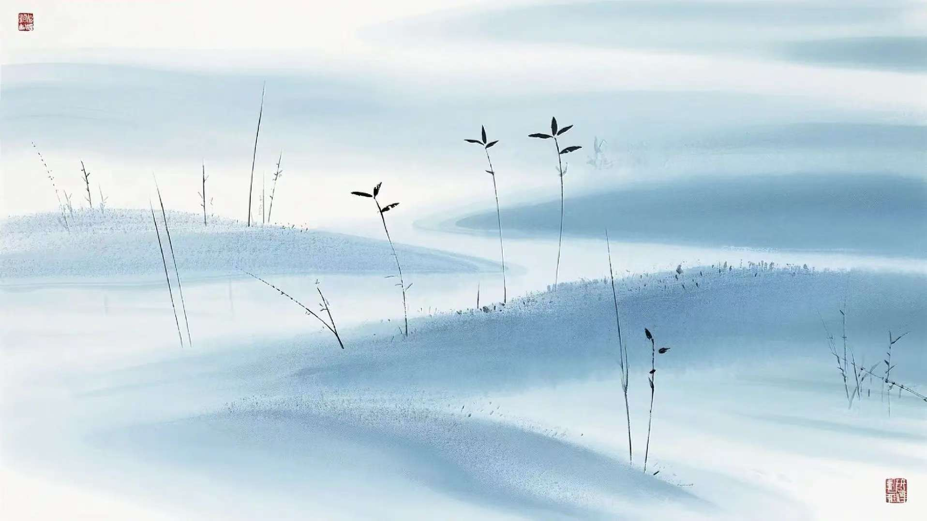
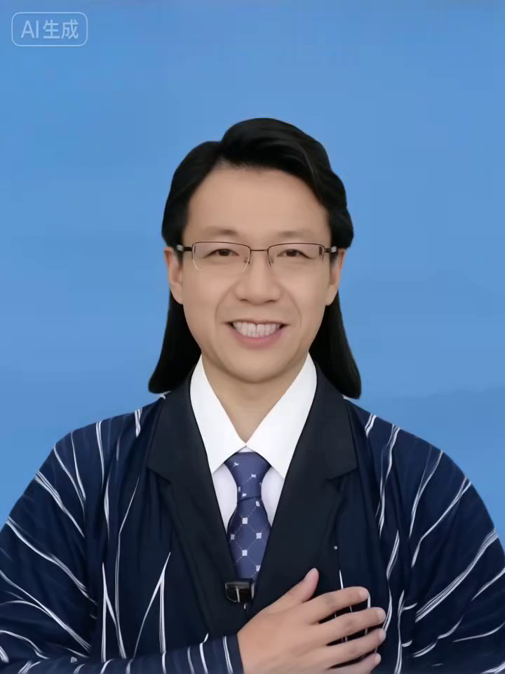
鸟 语 花 香
小学国画花鸟画教学
固原市实验小学 金小平

Slide 2
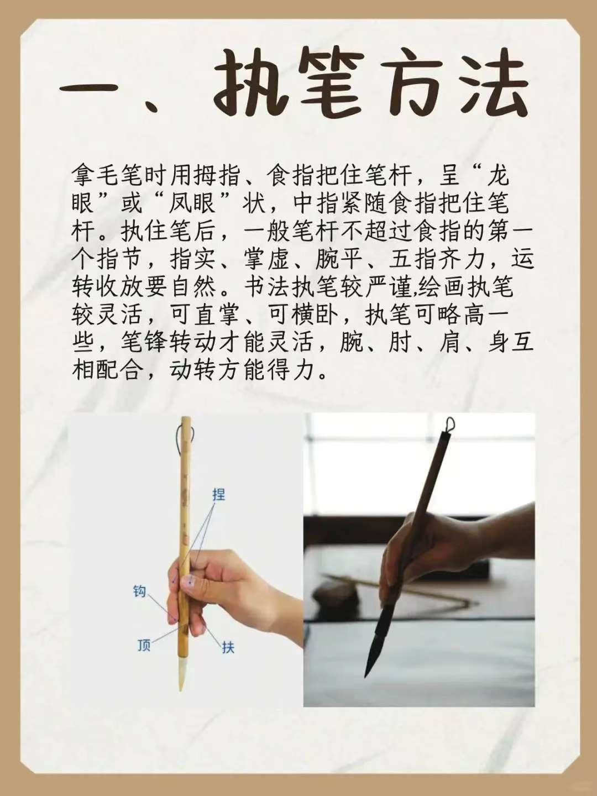
国画花鸟画用笔技巧
第一步：握笔姿势(拇指，食指，中指捏笔，无名指，小指抵笔)
生宣 熱宣

Slide 3
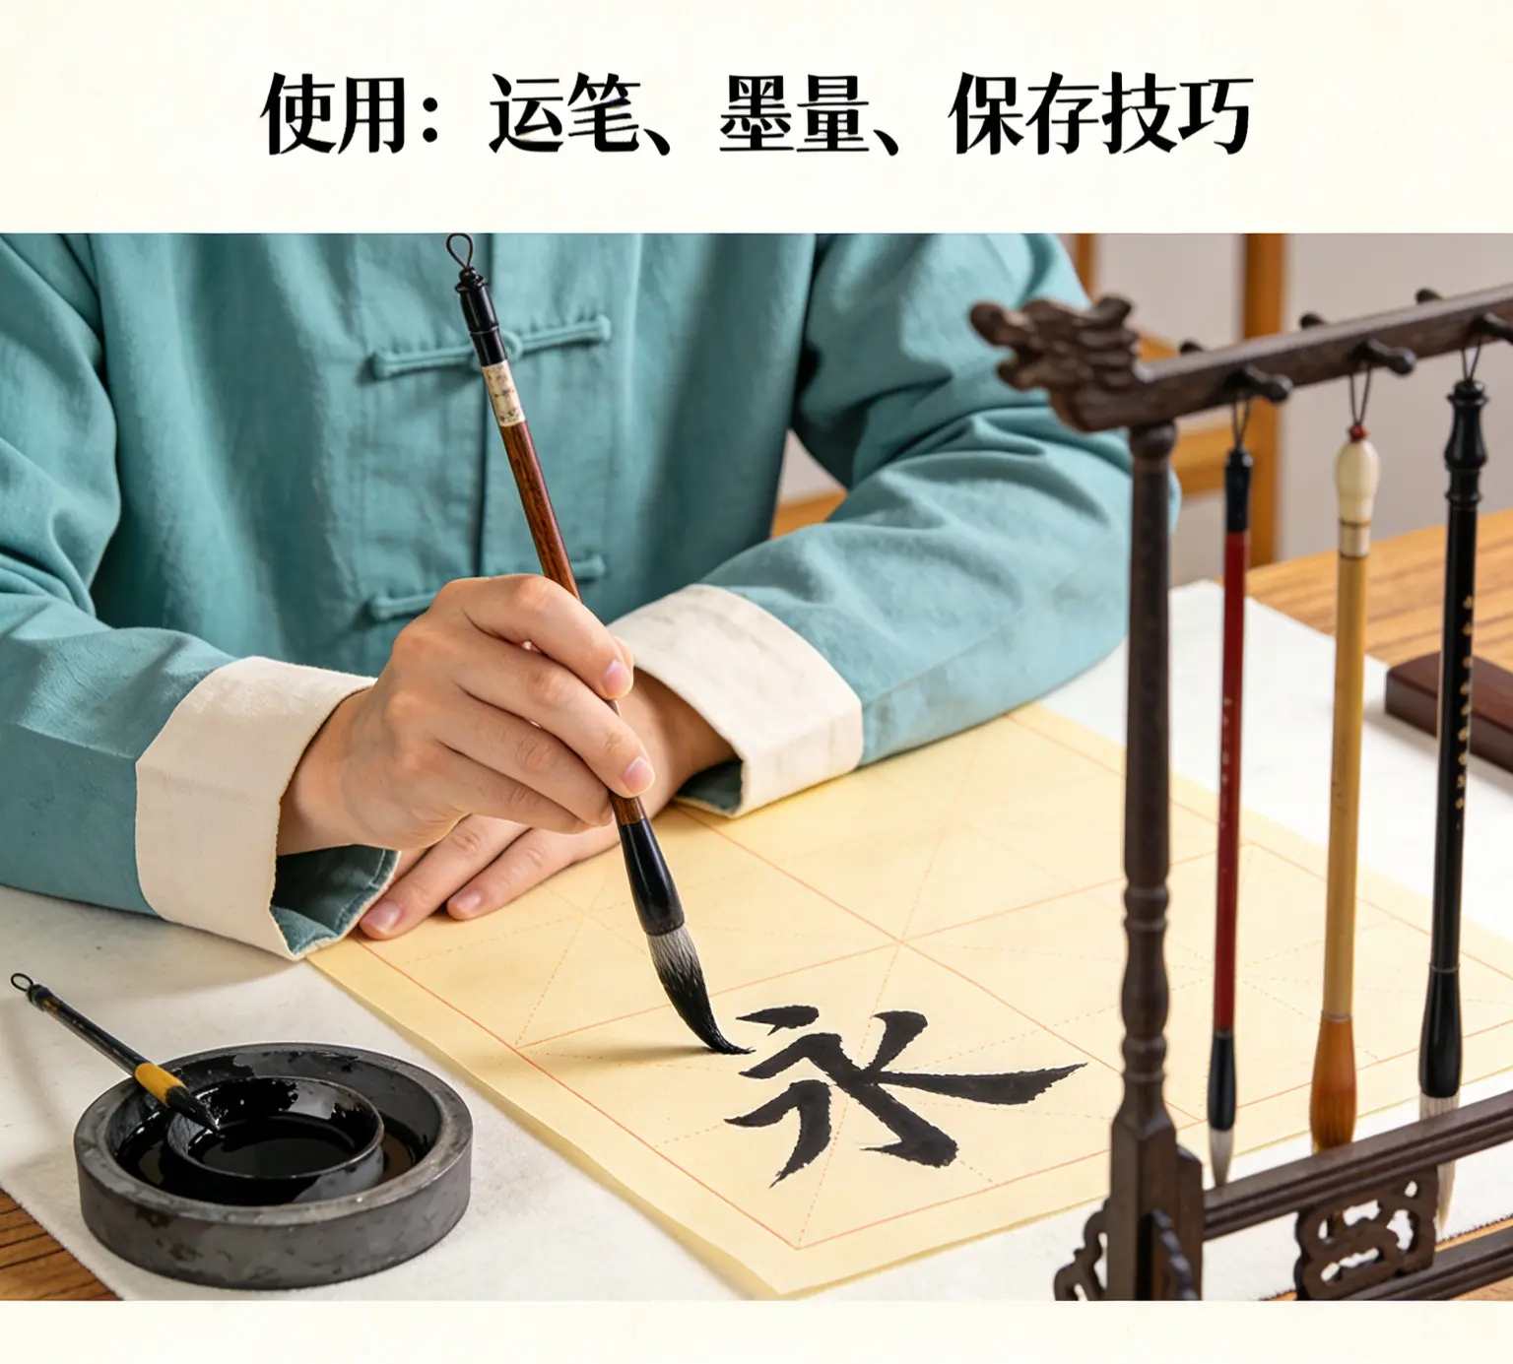
国画花鸟画用纸技巧
第二步：选择宣纸(生宣吸水性强，适合写意；熟宣吸水性弱，适合工笔)

Slide 4
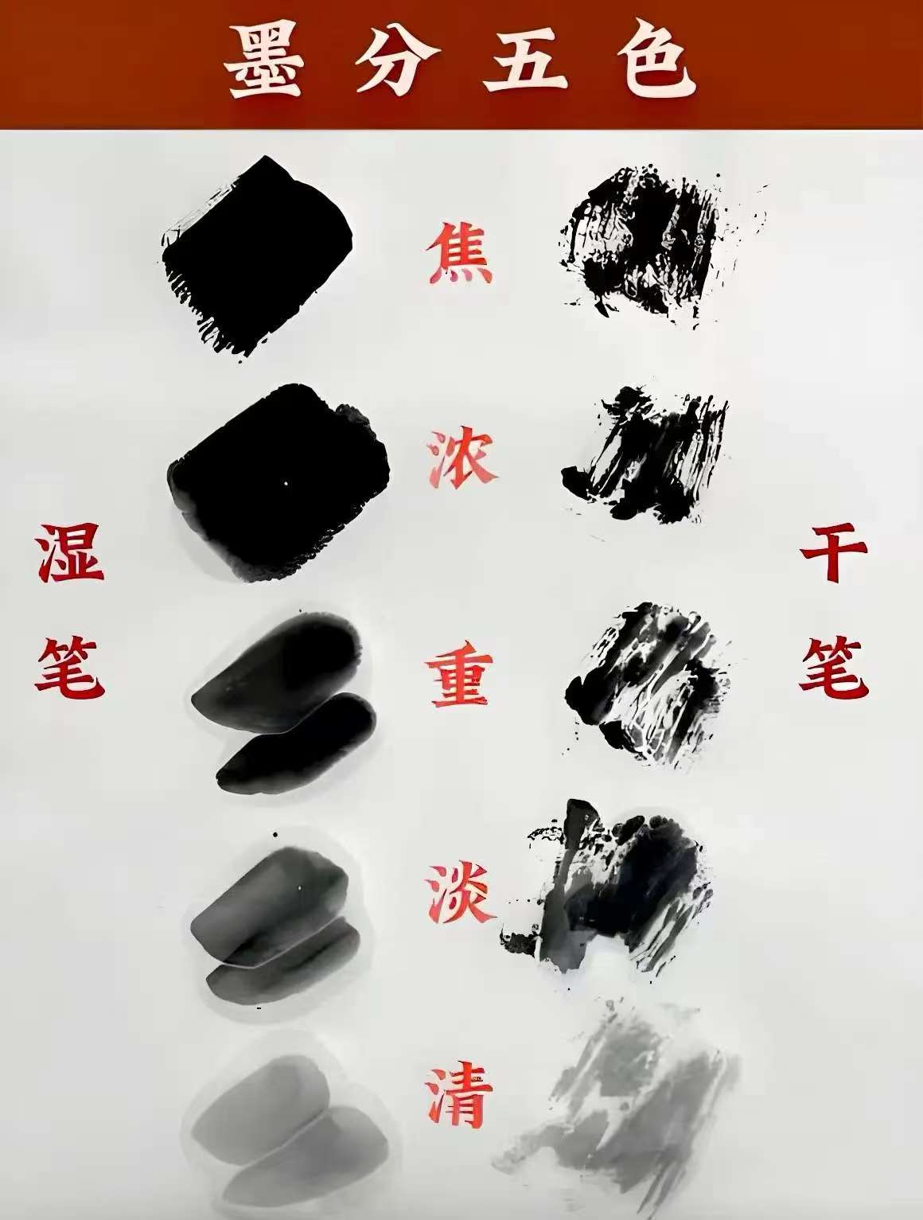
国画花鸟画用墨技巧
第三步：调配墨色(浓墨加水变淡墨，
墨色层次丰富)

Slide 5
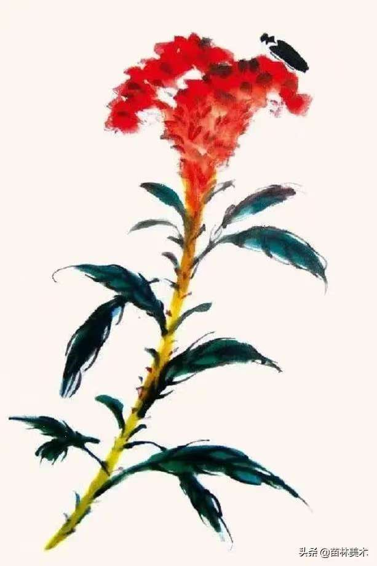
综合示范：叶片绘制
第四步：运笔方法(中锋行笔，侧锋擦)

Slide 6
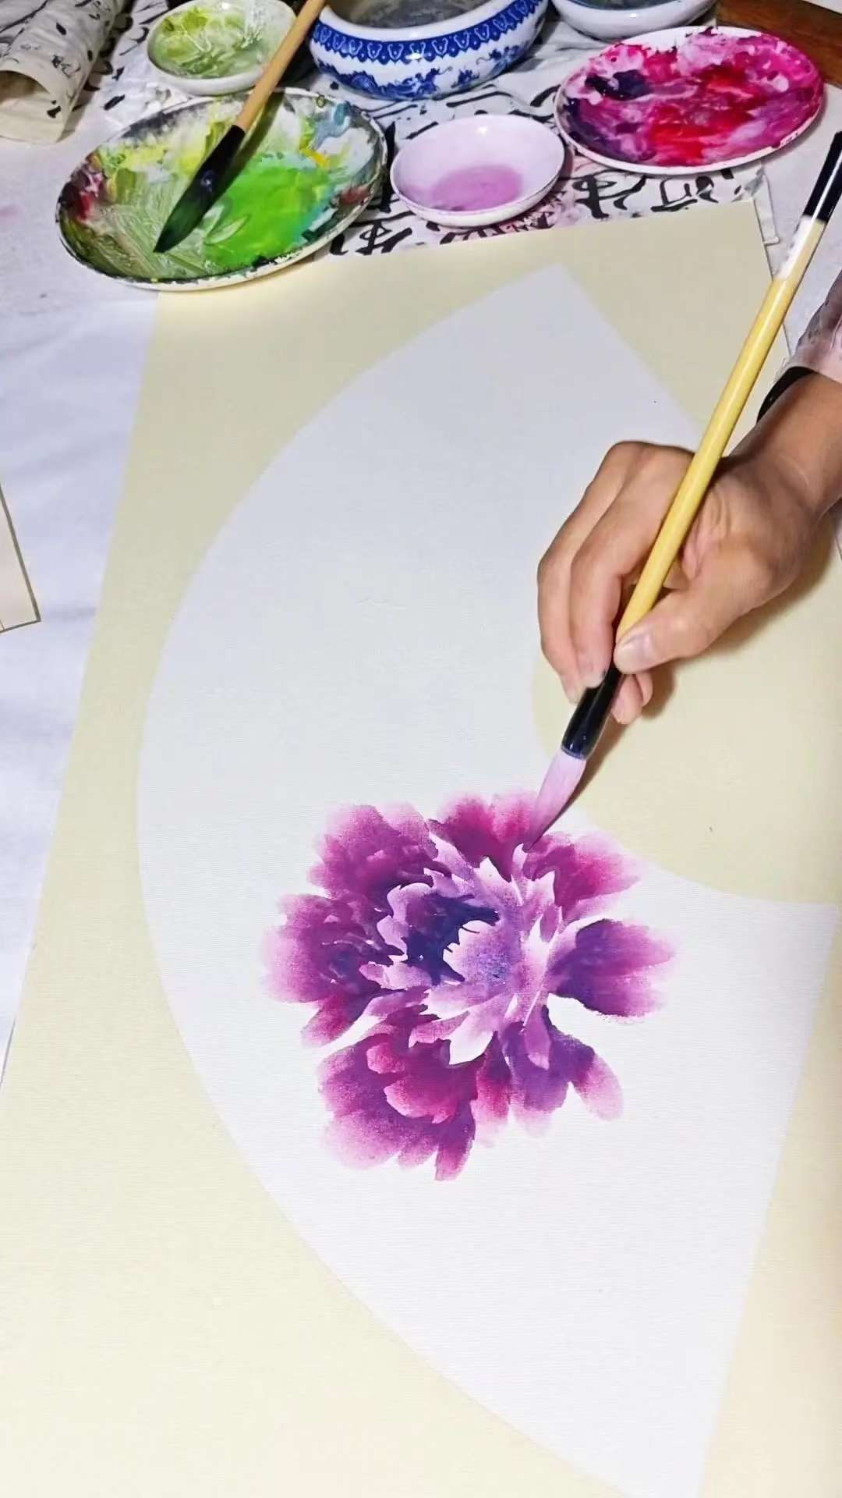
综合示范：花朵绘制
第五步：墨色运用(浓墨点花蕊，淡墨染花瓣）

Slide 7
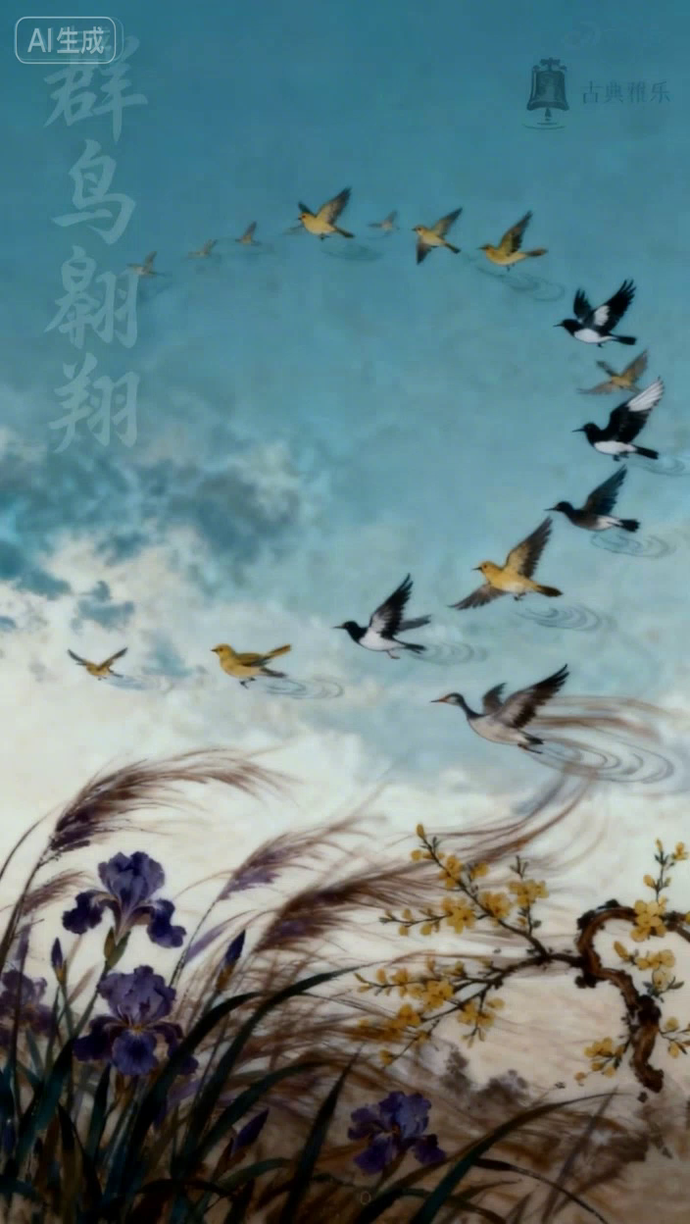
完成作品：春日花鸟图
第六步：整体调整(落款，盖章)

Slide 8
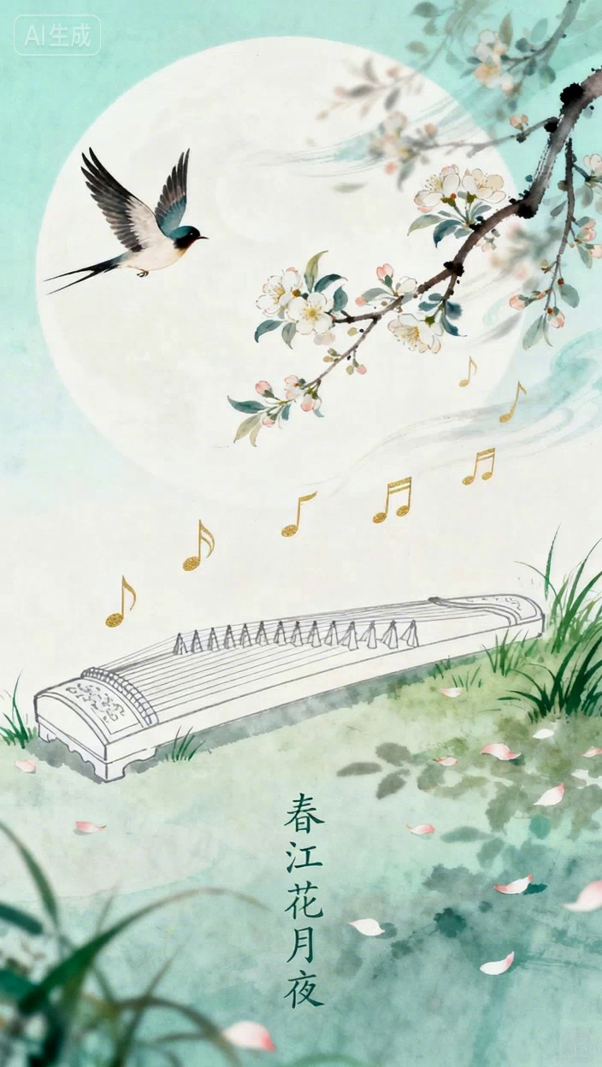
作品欣赏

Slide 9
谢谢！

